Slide 1


Unidad 2 Módulo 2
Bases de datos

Slide 2
Unidad 2 Módulo 2
Bases de datos

Slide 3
Python Intermedio

Slide 4

Curso o materia / Módulo / Unidad / Título de la presentación
¿Qué es una Base de Datos?
Es una estructura organizada de datos destinada a almacenar información en forma ordenada, y mantener la misma actualizada de forma tal de poder utilizarla cuando sea necesario.
El correcto diseño de una base de datos nos permite recuperar los mismos rápidamente, evitando problemas como la inconsistencia de datos.
La BD, se encuentra conformada por datos y metadatos. Estos últimos son datos sobre los datos (como puede ser el formato de los datos:
Si son datos de texto, fecha, numéricos,………
Si el elemento está vacío
El tamaño de los datos, etc

Slide 5
Curso o materia / Módulo / Unidad / Título de la presentación
¿Qué es un sistema de administración de Base de datos ?
DBMS – Data Base Management Sistem
Es un conjunto de programas destinados a manejar la estructura de la BD administrando el acceso a los datos almacenados.
Entre las ventajas de un DBMS, podemos encontrar:
Mejora en la seguridad de los datos
Hace que la administración de datos sea más eficiente y efectiva.
Permite compartir los datos almacenados con múltiples usuarios y aplicaciones.
Integra diferentes formas de visualizar la información.
Mejora la integración de los datos.
Minimiza las inconsistencias de datos.

Slide 6
Curso o materia / Módulo / Unidad / Título de la presentación
Modelo (elementos)
Entidades: Son objetos de los cuales se van a guardar datos (Ej: personas, rutas, partituras, números telefónicos, etc) (Tablas)
Atributos: Son características de las entidades (Ej: Si la entidad es persona, los atributos pueden ser, su color de pelo, altura, edad, etc) (Campos)
Relaciones: Establece como es la asociación entre entidades (Ej: 1:M, M:N, 1:1)
Restricciones: Son reglas que se aplican a los datos (Ej: la edad de la persona puede estar entre 20 y 40 años, etc.)

Slide 7
Curso o materia / Módulo / Unidad / Título de la presentación
Modelo relacional
Fue introducido en junio de 1970 por E. F. Codd (de IBM).
Está basada en la lógica de predicados y en teoría de conjuntos:
Lógica de predicados: es una estructura en la cual la aseveración de un hecho puede ser verdadera o falsa.
La teoría de conjuntos: es una ciencia matemática que se refiere a conjuntos y se usa como la base de la manipulación de datos en el modelo relacional

Slide 8
Curso o materia / Módulo / Unidad / Título de la presentación
Modelo relacional
Se puede pensar al modelo relacional como registros relacionados que se guardan en tablas independientes.
Tabla
DATOS PERSONALES EMPLEADO
N° LEGAJO | NOMBRE | APELLIDO | DIRECCIÓN
23 | Juan | Peréz | Rivadavia 2314
24 | Josefa | Gimenez | Medrano 675

Slide 9
Curso o materia / Módulo / Unidad / Título de la presentación
Características de las tablas relacionales
Es una estructura bidimensional de filas y columnas
Cada columna representa un atributo diferente
Cada renglón (fila) representa una ocurrencia única.
DATOS PERSONALES EMPLEADO
N° LEGAJO | NOMBRE | APELLIDO | DIRECCIÓN
23 | Juan | Peréz | Rivadavia 2314
24 | Josefa | Gimenez | Medrano 675
Cada tabla debe tener una llave primaria (PK). La cual es un atributo que identifica de manera única cada renglón
Cada intersección de filas y columnas representa un único valor
Todos los valores de una columna deben tener el mismo formato

Slide 10
Curso o materia / Módulo / Unidad / Título de la presentación
Llaves
Columna = atributo
La función de las llaves se basa en el concepto de determinación: A determina a B, si conociendo el atributo A se puede buscar el atributo B.
Las llaves pueden ser:
Se utilizan para:
Superllave
Candidatas
Primarias
Secundaria
Foránea
Que cada fila sea identificada de forma única.
Asegurar integridad de datos
Establecer relaciones entre tablas
Notación: determinación.
A B

Slide 11
Curso o materia / Módulo / Unidad / Título de la presentación
Dependencia funcional
Columna = atributo
Del concepto de determinación se desprende el concepto central de las BD relacionales, la dependencia funcional.
Definición de Dependencia funcional: El atributo B es funcionalmente dependiente del atributo A, si cada valor de la columna A determina uno y solo un valor de la columna B

Slide 12
Curso o materia / Módulo / Unidad / Título de la presentación
Tipos de llaves
Columna = atributo
Súper llave: Es un atributo (o combinación de ellos) que de modo único identifica cada renglón de una tabla.
Llave candidata: Es una súper llave sin atributos innecesarios
Opciones de Súper llaves:
N° de legajo
N° de legajo – Nombre
N° de legajo – Nombre – Apellido
N° de legajo – Nombre – Apellido – Dirección -
DATOS PERSONALES EMPLEADO
N° LEGAJO | NOMBRE | APELLIDO | DIRECCIÓN
23 | Juan | Peréz | Rivadavia 2314
24 | Josefa | Gimenez | Medrano 675
Opciones de Llave candidata:
N° de legajo

Slide 13
Curso o materia / Módulo / Unidad / Título de la presentación
Tipos de llaves
Columna = atributo
Llave primaria: una llave candidata seleccionada para identificar de modo único todos los otros valores de atributos en cualquier renglón. No puede contener entradas nulas.
La llave primaria exhibe integridad de entidad, es decir cada valor de una llave primaria dentro de una tabla debe ser único para asegurar que cada renglón sea identificado de manera única por la llave primária.
Llave secundaria: es aquella que se usa estrictamente para fines de recuperación de datos. No es necesariamente un resultado único.

Slide 14
Curso o materia / Módulo / Unidad / Título de la presentación
Ejemplo de llave secundaria
Supongamos que queremos recuperar la clave se seguridad de un cliente de una página de internet.
Clientes
N° Socio | NOMBRE | APELLIDO | CLAVE
23 | Juan | Peréz | 12345
24 | Josefa | Gimenez | 43215
N° de socio podría ser la llave primaria
Los atributos nombre y apellido, podrían conformar la clave secundaria.
Ojo pues el resultado no es necesariamente único

Slide 15
Curso o materia / Módulo / Unidad / Título de la presentación
Llave foránea
Es un atributo (o combinación de atributos) que se deben corresponder con la llave primaria en otra tabla.
DATOS PERSONALES EMPLEADO
N° LEGAJO | NOMBRE | APELLIDO | Clave Sector
23 | Juan | Peréz | 1
24 | Josefa | Gimenez | 2
Clave primaria en está tabla
DEPARTAMENTOS
Clave sector | SECTOR
1 | INGENIERIA
2 | PRODUCCIÓN
3 | COMPRAS
Clave foránea en está tabla

Slide 16
Curso o materia / Módulo / Unidad / Título de la presentación
Reglas de integridad – Integridad de entidad
Todas las entradas de llave primaria son únicas y ninguna parte de una llave primaria puede ser nula.
DATOS PERSONALES EMPLEADO
N° LEGAJO | NOMBRE | APELLIDO | SECTOR
23 | Juan | Peréz | 1
24 | Josefa | Gimenez | 2
25 | Elida | Gimenez | 1
Todos los valores son consecutivos y no hay valores nulos

Slide 17
Curso o materia / Módulo / Unidad / Título de la presentación
Reglas de identidad
Una llave foránea puede tener ya sea una entrada nula, mientras no sea parte de la llave primaria de una tabla con la que está relacionada.
Es posible que un atributo no tenga un valor correspondiente, pero será imposible que tenga una entrada invalida.
DATOS PERSONALES EMPLEADO
N° LEGAJO | NOMBRE | APELLIDO | Clave sector
23 | Juan | Peréz | 1
24 | Josefa | Gimenez
DEPARTAMENTOS
Clave sector | SECTOR
1 | INGENIERIA
2 | PRODUCCIÓN
3 | COMPRAS
Ej: Josefa aún está en el período de inducción de la empresa y no a sido asignada a ningún departamento.

Slide 18
Curso o materia / Módulo / Unidad / Título de la presentación
Operadores del algebra relacional
Son operaciones que sirven para generar nuevas relaciones a partir de las existentes
Unión
Intersección
Diferencia
Producto
Selección
Proyección
Reunión
División
Asignación
5 son fundamentales (es decir los cuatro restante se pueden expresar a partir de estos cinco

Slide 19
Curso o materia / Módulo / Unidad / Título de la presentación
1 . Operador Unión - UNION
Combina todos los renglones de dos tablas, excluyendo renglones duplicados. Las tablas deben tener las mismas características de atributo
Iguales atributos (no puede ser numérico en un caso y de caracteres en otro) y deben encontrarse en el mismo orden
DATOS PERSONALES EMPLEADO
N° LEGAJO | NOMBRE | APELLIDO | Sueldo ($)
23 | Juan | Peréz | 2.000 |  | DATOS PERSONALES EMPLEADO
24 | Josefa | Gimenez | 5.000 |  | N° LEGAJO | NOMBRE | APELLIDO | Sueldo ($)
 |  |  |  |  | 23 | Juan | Peréz | 2.000
 |  |  |  |  | 24 | Josefa | Gimenez | 5.000
DATOS PERSONALES EMPLEADO |  |  |  |  | 25 | Elida | Gimenez | 16.000
N° LEGAJO | NOMBRE | APELLIDO | Sueldo ($) |  | 26 | José | Días | 13.000
25 | Elida | Gimenez | 16.000
26 | José | Días | 13.000

Slide 20
Curso o materia / Módulo / Unidad / Título de la presentación
2. Intersección - INTERSECT
Devuelve solo las filas que existen en ambas tablas. Las tablas deben poseer iguales compatibilidades que en caso de unión.
NOMBRE | APELLIDO
Elida | Gimenez
Pedro | Fuentes
 |  |  | NOMBRE | APELLIDO
 |  |  | Elida | Gimenez
NOMBRE | APELLIDO
Juan | Peréz
Josefa | Gimenez
Elida | Gimenez
José | Días

Slide 21
Curso o materia / Módulo / Unidad / Título de la presentación
3. Operador diferencia - DIFERENCE
Da todos los renglones de una tabla que no se encuentran en la otra. Las tablas deben ser compatibles en unión.
DATOS ALUMNO
N° LEGAJO | NOMBRE | APELLIDO | CURSO
23 | Juan | Peréz | JAVA
24 | Josefa | Gimenez | PHP
25 | Elida | Gimenez | ANDROID |  | DATOS ALUMNO
26 | José | Días | JAVASCRIPT |  | N° LEGAJO | NOMBRE | APELLIDO | CURSO
 |  |  |  |  | 25 | Elida | Gimenez | ANDROID
DATOS ALUMNO |  |  |  |  | 26 | José | Días | JAVASCRIPT
N° LEGAJO | NOMBRE | APELLIDO | CURSO
23 | Juan | Peréz | JAVA
24 | Josefa | Gimenez | PHP
1 | Pablo | Gimenez | ANDROID
2 | Nelida | Días | JAVASCRIPT

Slide 22
Curso o materia / Módulo / Unidad / Título de la presentación
4. Operador producto - PRODUCT
Realiza el producto cartesiano entre dos tablas. Si una tabla tiene 2 filas y la otra 2, el producto da un total de:
N° LEGAJO | NOMBRE | APELLIDO | Sueldo ($) | X | CÓDIGO | CLIENTES | VENTAS
23 | Juan | Peréz | 2.000 |  | 3 | 12 | 342
24 | Josefa | Gimenez | 5.000 |  | 4 | 24 | 134
N° LEGAJO | NOMBRE | APELLIDO | Sueldo ($) | CÓDIGO | CLIENTES | VENTAS
23 | Juan | Peréz | 2.000 | 3 | 12 | 342
23 | Juan | Peréz | 2.000 | 4 | 24 | 134
24 | Josefa | Gimenez | 5.000 | 3 | 12 | 342
24 | Josefa | Gimenez | 5.000 | 4 | 24 | 134

Slide 23
Curso o materia / Módulo / Unidad / Título de la presentación
5. Operador selección - SELECT
Esta operación nos permite obtener un conjunto de filas de una o más tablas, que cumplen una condición
DATOS PERSONALES EMPLEADO
N° LEGAJO | NOMBRE | APELLIDO | Sueldo ($) |  | DATOS PERSONALES EMPLEADO
23 | Juan | Peréz | 2.000 |  | N° LEGAJO | NOMBRE | APELLIDO | Sueldo ($)
24 | Josefa | Gimenez | 5.000 |  | 25 | Elida | Gimenez | 16.000
25 | Elida | Gimenez | 16.000 |  | 26 | José | Días | 13.000
26 | José | Días | 13.000
Obtener aquellos registros que corresponden a sueldos entre $7.000 y $ 20.000.

Slide 24
Curso o materia / Módulo / Unidad / Título de la presentación
6. Operador proyección - PROJECT
Permite discriminar las columnas que deseamos obtener. (Da un subconjunto vertical de una tabla)
DATOS PERSONALES EMPLEADO
N° LEGAJO | NOMBRE | APELLIDO | Sueldo ($) |  |  | NOMBRE | APELLIDO
23 | Juan | Peréz | 2.000 |  |  | Juan | Peréz
24 | Josefa | Gimenez | 5.000 |  |  | Josefa | Gimenez
25 | Elida | Gimenez | 16.000 |  |  | Elida | Gimenez
26 | José | Días | 13.000 |  |  | José | Días
Obtener atributos de nombre y apellido

Slide 25
Curso o materia / Módulo / Unidad / Título de la presentación
7. Operador reunión - JOIN
Permite reunir información de dos o más tablas (las tablas se enlazan por atributos comunes)
N° LEGAJO | NOMBRE | APELLIDO | CURSO |  | Clave curso | CURSO | PROFESOR
23 | Juan | Peréz | JAVA |  | 1 | JAVA | JUAN
24 | Josefa | Gimenez | PHP |  | 2 | JAVASCRIPT | PEDRO
25 | Elida | Gimenez | ANDROID |  | 3 | PHP | LEONEL
26 | José | Días | JAVASCRIPT |  | 4 | ANDROID | CRISTIAN
 | N° LEGAJO | NOMBRE | APELLIDO | CURSO | Clave curso | PROFESOR
 | 23 | Juan | Peréz | JAVA | 1 | JUAN
 | 24 | Josefa | Gimenez | PHP | 3 | LEONEL
 | 25 | Elida | Gimenez | ANDROID | 4 | CRISTIAN
 | 26 | José | Días | JAVASCRIPT | 2 | PEDRO

Slide 26
Curso o materia / Módulo / Unidad / Título de la presentación
8. División - DIVIDE
A / B
Define una relación sobre el conjunto de atributos, incluido en la entidad (tabla), y que contiene el conjunto de valores , que en las filas de A están combinadas con cada una de las filas de B-
Condición: grado(A) > grado (B)
Conjunto atributos de B ⊂ conjunto de atributos de A
A |  |  | B |  | A/B
VALOR | NOMBRE |  | NOMBRE |  | VALOR
23 | JUAN |  | JUAN |  | 23
43 | PEDRO
15 | GUSTAVO
76 | LILIANA
45 | VERÓNICA

Slide 27
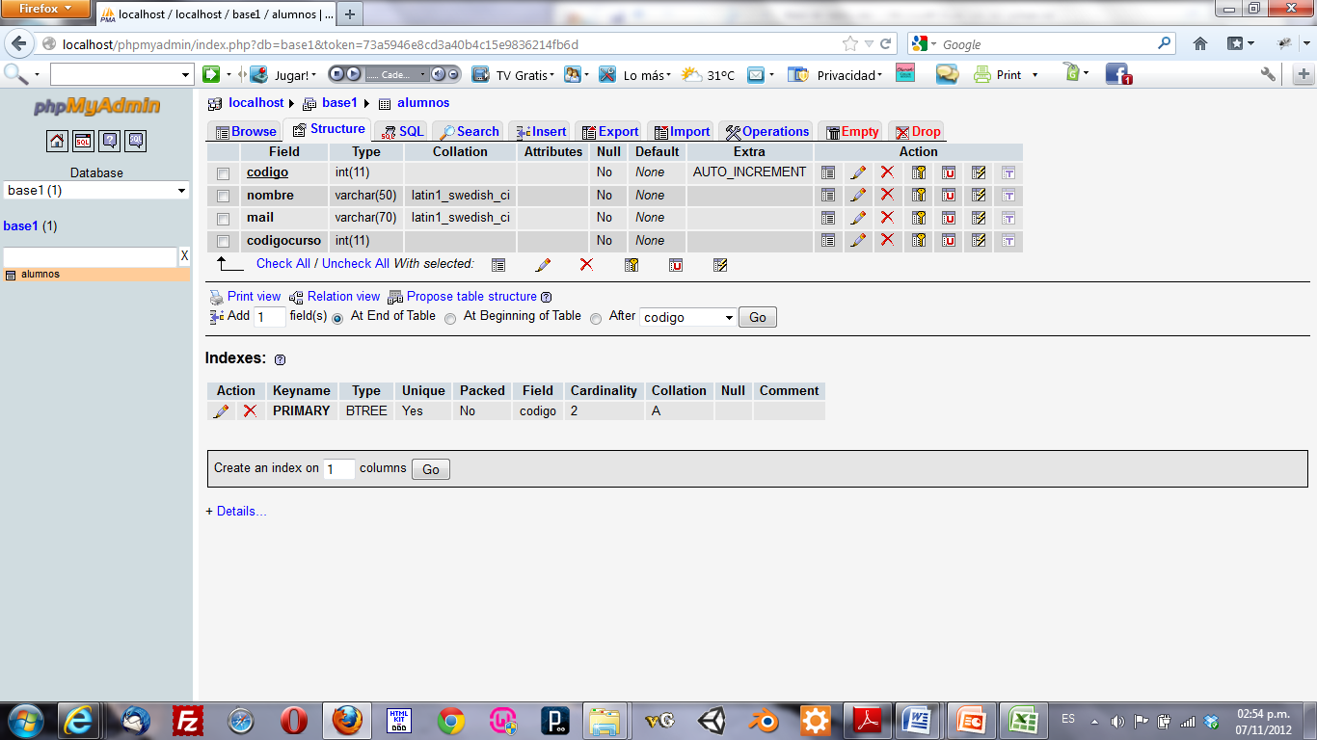
Curso o materia / Módulo / Unidad / Título de la presentación
Diccionario de datos
El diccionario de datos es una descripción detallada de todas las tablas que se encuentran dentro de la base de datos. Contiene metadatos, es decir datos sobre los datos

Slide 28
Curso o materia / Módulo / Unidad / Título de la presentación
Ventajas de base de datos relacionales
Rápido acceso a datos
Cuentan con control de privilegios
Llave primaria: una llave
Ventajas de bd relacionales
Fácil selección de datos según especificaciones
Poseen mecanismos de control de entrada

Slide 29
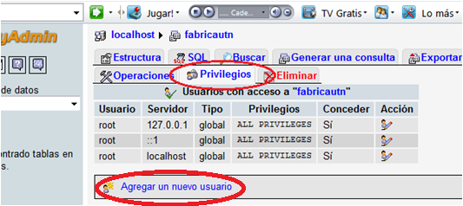
Curso o materia / Módulo / Unidad / Título de la presentación
MySQL – usuario y privilegios
Root debe ser usado únicamente para propositos de administración, y para cada uno de los usuarios se deben crear usuarios y contraseña.
Al configurar una base de datos web se debería configurar al menos un usuario por aplicación web, además del root que es usado para la base de datos en su conjunto.
A cada usuario que ingresamos le debemos asignar los privilegios que correspondan a su perfil, para poder especificar que puede y no puede hacer dentro del sistema.
Se debe cumplir el Ppio de menor privilegio : cada usuario debe tener el menor privilegio necesario para poder realizar sus tareas

Slide 30
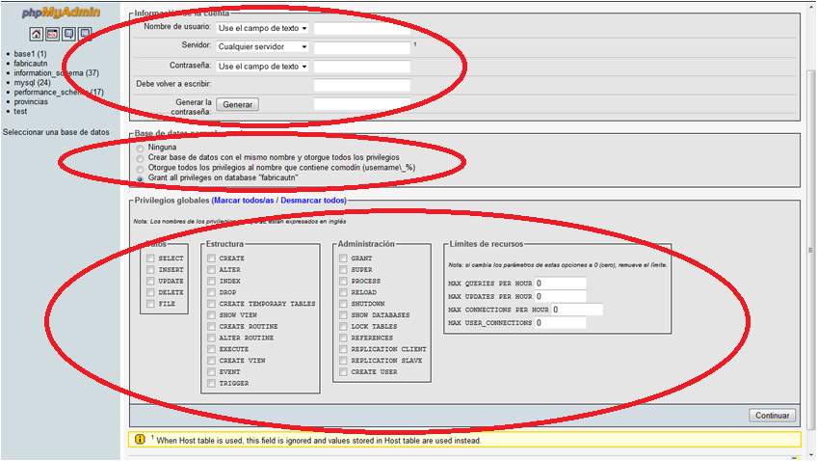
Curso o materia / Módulo / Unidad / Título de la presentación
Tipos de llaves
Información de cuenta
Base de datos
Privilegios globales (si nos posicionamos sobre los campos, nos da la descripción de su utilidad)
Los permisos están guardados en el servidor, en una base de datos llamada “mysql” que se crea automáticamente durante la instalación de MySQL.
Tanto cuando el usuario intenta una conexión como cuando intenta ejecutar una instrucción sql, MySQL tomará la decisión de permitirlo o no de acuerdo a la informacióncontenida en las tablas: DB, USER, HOST, tables_priv y columns_priv
|

Slide 31
Curso o materia / Módulo / Unidad / Título de la presentación
Tipos de privilegios
Para usuarios regulares
Para administradores
Especiales
Datos y Estructura
ALL
No aparece en phpMyAdmin pues se puede seleccionar todos los campos
USAGE
No aparece en phpMyAdmin pues ya está dividido en dos campos para asignar funciones
Datos, Estructura y Administración
OjO especial con “FILE” que puede permitir que el usuario cargue archivos ejecutables que generen alteraciones en el funcionamiento de la bd

Slide 32
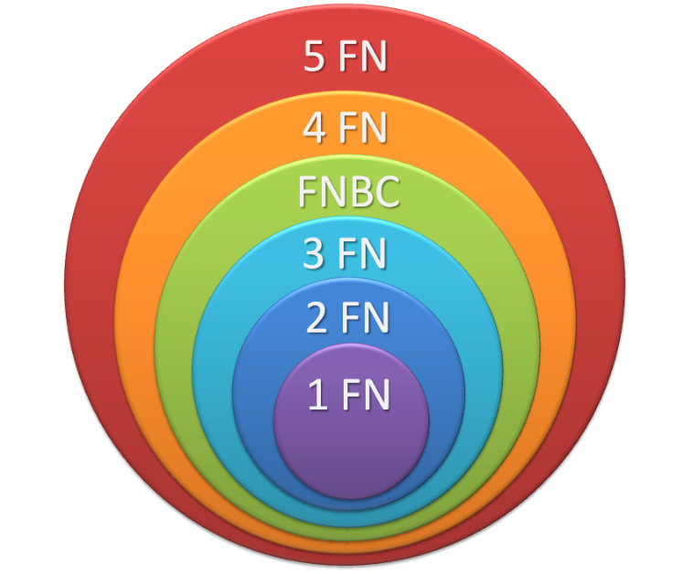
Curso o materia / Módulo / Unidad / Título de la presentación
Primera forma normal
Una tabla está en Primera Forma Normal si:
Todos los atributos son atómicos, o sea indivisibles
La tabla contiene una llave primaria única.
La llave primaria no contiene atributos nulos.
No debe existir variación en el número de columnas.
Si los datos cambian de orden no deben cambiar sus significados
Una tabla no puede tener múltiples valores en cada columna.
Esta forma normal elimina los valores repetidos dentro de una BD

Slide 33
Curso o materia / Módulo / Unidad / Título de la presentación
No cumple 1FN
Esta tabla no cumple el requisito de la Primera Forma Normal (1NF) de sólo tener campos atómicos, pues el nombre del lector es un campo que puede (y conviene) descomponerse en apellido paterno, apellido materno y nombres
CodLibro | Titulo | Autor | Editorial | NombreLector | FechaDev
1001 | Variable compleja | Murray Spiegel | McGraw Hill | Pérez Gómez, Juan | 15/04/2005
1004 | Visual Basic 5 | E. Petroustsos | Anaya | Ríos Terán, Ana | 17/04/2005
1005 | Estadística | Murray Spiegel | McGraw Hill | Roca, René | 16/04/2005
1006 | Oracle University | Nancy Greenberg y Priya Nathan | Oracle Corp. | García Roque, Luis | 20/04/2005
1007 | Clipper 5.01 | Ramalho | McGraw Hill | Pérez Gómez, Juan | 18/04/2005

Slide 34
Curso o materia / Módulo / Unidad / Título de la presentación
Segunda forma normal
Dependencia Funcional. Una relación está en 2FN si está en 1FN y si los atributos que no forman parte de ninguna clave dependen de forma completa de la clave principal. Es decir que no existen dependencias parciales. (Todos los atributos que no son clave principal deben depender únicamente de la clave principal).

Slide 35
Curso o materia / Módulo / Unidad / Título de la presentación
No cumple 2FN
La Segunda Forma Normal (2NF) pide que no existan dependencias parciales o dicho de otra manera, todos los atributos no clave deben depender por completo de la clave primaria. Actualmente en nuestra tabla tenemos varias dependencias parciales si consideramos como atributo clave el código del libro
CodLibro | Titulo | Autor | Editorial | Paterno | Materno | Nombres | Fecha Dev
1001 | Variable compleja | Murray Spiegel | McGraw Hill | Pérez | Gómez | Juan | 15/04/2005
1004 | Visual Basic 5 | E. Petroustsos | Anaya | Ríos | Terán | Ana | 17/04/2005
1005 | Estadística | Murray Spiegel | McGraw Hill | Roca |  | René | 16/04/2005
1006 | Oracle University | Nancy Greenberg | Oracle Corp. | García | Roque | Luis | 20/04/2005
1006 | Oracle University | Priya Nathan | Oracle Corp. | García | Roque | Luis | 20/04/2005
1007 | Clipper 5.01 | Ramalho | McGraw Hill | Pérez | Gómez | Juan | 18/04/2005

Slide 36
Curso o materia / Módulo / Unidad / Título de la presentación
Tercera forma normal
Una tabla está en 3NF si y solo si las dos condiciones siguientes se cumplen:
La tabla está en la segunda forma normal (2NF)
Los atributos no clave deben ser mutuamente independientes y dependientes por completo de la clave primaria.
Ningún atributo no-primario de la tabla es dependiente transitivamente de una clave primaria
Es decir, X → Z por virtud de X → Y e Y → Z.

Slide 37
Curso o materia / Módulo / Unidad / Título de la presentación
No cumple 3FN
En este caso Paterno, Materno y Nombres están asociados a un lector el cual esta asociado al libro
En nuestro ejemplo en 2NF, la primera tabla conserva información acerca del libro, los autores y editoriales, por lo que debemos crear nuevas tablas para satisfacer los requisitos de 3NF.
CodLibro | Titulo | Autor | Editorial
1001 | Variable compleja | Murray Spiegel | McGraw Hill
1004 | Visual Basic 5 | E. Petroustsos | Anaya
1005 | Estadística | Murray Spiegel | McGraw Hill
1006 | Oracle University | Nancy Greenberg | Oracle Corp.
1006 | Oracle University | Priya Nathan | Oracle Corp.
1007 | Clipper 5.01 | Ramalho | McGraw Hill
CodLector | Paterno | Materno | Nombres
501 | Pérez | Gómez | Juan
502 | Ríos | Terán | Ana
503 | Roca |  | René
504 | García | Roque | Luis
CodLibro | CodLector | FechaDev
1001 | 501 | 15/04/2005
1004 | 502 | 17/04/2005
1005 | 503 | 16/04/2005
1006 | 504 | 20/04/2005
1007 | 501 | 18/04/2005

Slide 38
Curso o materia / Módulo / Unidad / Título de la presentación
Ejercicio
FACTURA
Codigo_factura
Codigo_cliente
Nombre_cliente
Direccion_cliente
Poblacion_cliente
Fecha_factura
Forma_pago
Codigo_articulo_1
Descripcion_1
Cantidad_1
Importe_1
Tipo_IVA_1
Codigo_articulo
Descripcion_
Cantidad
Importe
Tipo_IVA
¿Cuál sería la Clave primaria?

Slide 39
Curso o materia / Módulo / Unidad / Título de la presentación
Ejercicio
FACTURA
Codigo_factura
Codigo_cliente
Nombre_cliente
Direccion_cliente
Poblacion_cliente
Fecha_factura
Forma_pago
Codigo_articulo_1
Descripcion_1
Cantidad_1
Importe_1
Tipo_IVA_1
Codigo_articulo
Descripcion_
Cantidad
Importe
Tipo_IVA
¿Cuál sería la Clave primaria?
Codigo_factura
¿Cómo aplicaría la 1FN?

Slide 40
Curso o materia / Módulo / Unidad / Título de la presentación
Ejercicio
FACTURA
Codigo_factura
Codigo_cliente
Nombre_cliente
Direccion_cliente
Poblacion_cliente
Fecha_factura
Forma_pago
Codigo_articulo_1
Descripcion_1
Cantidad_1
Importe_1
Tipo_IVA_1
Codigo_articulo
Descripcion_
Cantidad
Importe
Tipo_IVA
¿Cómo aplicaría la 1FN?
Analizando el diseño inicial de la tabla FACTURA, observamos la existencia de múltiples valores para los atributos siguientes: Codigo_articulo, descripcion, cantidad, importe e IVA. Por lo tanto, observamos que no cumple la condición de 1FN.
Aquí estaría variando el número de columnas

Slide 41
Curso o materia / Módulo / Unidad / Título de la presentación
Ejercicio
¿Cómo aplicaría la 1FN?
La solución consiste en crear una nueva tabla, que podemos llamar DETALLE_FACTURA, a la cual se trasladan los datos repetitivos, en nuestro caso los datos referentes a los artículos (codigo_articulo, descripción, cantidad, importe e IVA).
FACTURA
Codigo_factura
Codigo_cliente
Nombre_cliente
Direccion_cliente
Poblacion_cliente
Fecha_factura
Forma_pago
Como regla a aplicar, cuando se produce la separación de datos de la tabla original en una nueva tabla ésta, además de los atributos necesarios, traslada la clave primaria de la tabla original como parte de su nueva clave primaria, y por tanto estará formada generalmente por dos atributos.
DETALLE_FACTURA
Codigo_factura
Codigo_articulo
Descripcion
Cantidad
Importe
Tipo_IVA

Slide 42
Curso o materia / Módulo / Unidad / Título de la presentación
Ejercicio
¿Cómo aplicaría la 2FN?
Una tabla se dice que esta en segunda forma normal (2FN) si sucede que:
• Está en 1FN
• Cada atributo (campo) no clave depende de la clave completa, no de parte de ella.
FACTURA
Codigo_factura
Codigo_cliente
Nombre_cliente
Direccion_cliente
Poblacion_cliente
Fecha_factura
Forma_pago
Como regla a aplicar, cuando se produce la separación de datos de la tabla original en una nueva tabla ésta, además de los atributos necesarios, traslada la clave primaria de la tabla original como parte de su nueva clave primaria, y por tanto estará formada generalmente por dos atributos.
DETALLE_FACTURA
Codigo_factura
Codigo_articulo
Descripcion
Cantidad
Importe
Tipo_IVA

Slide 43
Curso o materia / Módulo / Unidad / Título de la presentación
Ejercicio
¿Cómo aplicaría la 2FN?
En nuestro ejemplo, la tabla FACTURA se encuentra en 2FN pues está en 1FN y su clave es simple. Sin embargo, la tabla DETALLE_FACTURA ha de ser analizada pues su clave es compuesta (esta formada por dos atributos).
Analizando la tabla DETALLE_FACTURA, observamos que el atributo descripcion depende únicamente del atributo codigo_articulo (la descripción de un artículo depende únicamente de qué artículo se trate y es completamente independiente de la factura), por lo cual la descripcion habrá de ser llevada a una nueva tabla junto con el atributo clave codigo_articulo.
DETALLE_FACTURA
Codigo_factura
Codigo_articulo
Descripcion
Cantidad
Importe
Tipo_IVA

Slide 44
Curso o materia / Módulo / Unidad / Título de la presentación
Ejercicio
¿Cómo aplicaría la 2FN?
En nuestro ejemplo, la tabla FACTURA se encuentra en 2FN pues está en 1FN y su clave es simple. Sin embargo, la tabla DETALLE_FACTURA ha de ser analizada pues su clave es compuesta (esta formada por dos atributos).
DETALLE_FACTURA
Codigo_factura
Codigo_articulo
Cantidad
Importe
Tipo_IVA
Supongamos además que el cliente nos indica que en la factura, aunque cada artículo posee calculado su IVA, el tipo de IVA que aplica es común a toda la factura y no depende en cada factura de los artículos. En este caso, el atributo Tipo_IVA solo dependerá funcionalmente del codigo_factura y no depende de codigo_articulo, por lo cual ha de ser devuelto a la tabla FACTURA como un único atributo Tipo_IVA que depende solo de la clave de FACTURA (codigo_factura).
ARTICULO
Codigo_articulo
Descripcion

Slide 45
Curso o materia / Módulo / Unidad / Título de la presentación
Ejercicio
¿Cómo aplicaría la 2FN?
FACTURA
Codigo_factura
Codigo_cliente
Nombre_cliente
Direccion_cliente
Poblacion_cliente
Fecha_factura
Forma_pago
Con 2FN
DETALLE_FACTURA
Codigo_factura
Codigo_articulo
Cantidad
Importe
Tipo_IVA
ARTICULO
Codigo_articulo
Descripcion
¿Cómo aplicaría la 3FN?

Slide 46
Curso o materia / Módulo / Unidad / Título de la presentación
Ejercicio
¿Cómo aplicaría la 3FN?
Recordemos que una tabla se dice que está en tercera forma normal (3FN) si:
• Está en 2FN.
• Todos los atributos que no son claves deben ser mutuamente independientes, es decir, un atributo no debe depender de otro atributo no clave de su tabla.
FACTURA
Codigo_factura
Codigo_cliente
Nombre_cliente
Direccion_cliente
Poblacion_cliente
Fecha_factura
Forma_pago
Si un atributo que no es clave depende de otro atributo que no es clave, la tabla posiblemente contiene datos acerca de más de una entidad, contradiciendo el principio de que cada tabla almacene información de una entidad.
En nuestro ejemplo, podemos observar que las tablas ARTICULO y DETALLE_FACTURA se encuentran en 3FN. Sin embargo, la tabla FACTURA no está en 3FN, pues los atributos Nombre_cliente, Direccion_cliente y Poblacion_cliente dependen funcionalmente del atributo Codigo_cliente, campo que no es clave.

Slide 47
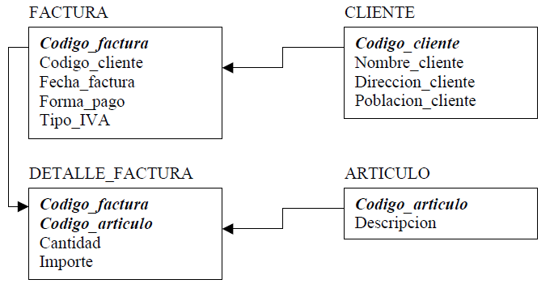
Curso o materia / Módulo / Unidad / Título de la presentación
Ejercicio
La teoría de la normalización nos ayuda a estructurar mejor las tablas de la base de datos, evitando posibles redundancias.

Slide 48
Curso o materia / Módulo / Unidad / Título de la presentación
Tarea
Una discográfica necesita crear una estructura de datos para almacenar información relacionada con los CDs que distribuye. Luego de un primer relevamiento se determinó que los datos que deberá manejar son los siguientes:

Slide 49
Curso o materia / Módulo / Unidad / Título de la presentación
Código del disco
Nombre del disco
Código de la Editora
Nombre de la editora
Domicilio de la editora
Temas * (1, n)
Número de pista
Nombre del tema
Número de registro del tema
Autores * (1, n)
Código del autor
Apellido del autor
Nombre del autor
Nombre Artístico del Autor
Nacionalidad del autor
Fecha de nacimiento del autor
Interpretes * (1, n)
Código del Interprete
Apellido del Interprete
Nombre del Interprete
Nombre Artístico del Interprete
Nacionalidad del Interprete
Fecha de nacimiento del Interprete
Código del instrumento
Nombre del instrumento
Duración del tema
Fecha de la edición del CD
Código del estilo musical
Descripción del estilo musical
Cada tema puede tener uno o más autores.
Cada tema puede tener uno o mas interpretes.
En el ítem interpretes se incluyen cantantes, músicos, coros, etc...
Independientemente de los temas se considera que el disco tiene un solo estilo.
Aplique las tres formas normales a la estructura presentada

Slide 50
Curso o materia / Módulo / Unidad / Título de la presentación
Transacciones
Las tablas que soportan transacciones se denominan ACID (Atomicity, Consistency, Isolation and Durability)
Atomicidad: Consultas tratadas como una sola, de tal forma que sólo se ejecutan cuando todas ellas tienen éxito; en caso de que alguna falle no se ejecuta ninguna. Algo atómico es algo que no puede ser dividido
Consistencia: Sólo datos válidos pueden ser escritos en la base de datos. Se debe respetar la integridad referencial
Separación: las transacciones que tengan lugar simultáneamente deben ejecutarse aisladas y de forma transparente unas de otras hasta que finalizan. Recién cuando finalizan, tengan éxito o no, son visibles para los otros usuarios
Durabilidad: Cuando una transacción se completa exitosamente, los cambios son permanentes y no se podrá volver atrás.
Al trabajar con bases de datos distribuidas y multiusuario, se debe tener en cuenta la seriación de la transacción, para evitar problemas con transacciones concurrentes.

Slide 51
Curso o materia / Módulo / Unidad / Título de la presentación
Transacciones
Utilizamos transacciones, para realizar consultas simultaneas y asegurarnos de que todas sean correctas. El objetivo principal, es evitar errores que pueden desencadenar en una toma de decisión equivocada por parte de quien está haciendo una consulta
Las transacciones sirven para asegurar la consistencia de la información, asegurando que un conjunto de sentencias se ejecuten correctamente, o no se ejecuten.

Slide 52
Curso o materia / Módulo / Unidad / Título de la presentación
Ejercicio
Seguimos a continuación un ejemplo tomado del libro:
Bases de Datos – Diseño, implementación y administración – Coronel/Morris/Rob – Novena Edición
 |  |  |  |  | INVOICE |  |  | LINE
 |  |  |  |  | INV_NUMBER |  |  | INV_NUMBER
 |  | CUSTOMER |  |  | CUST_NUMBER |  |  | LINE_NUMBER |  |  | PRODUCT
 |  | CUST_NUMBER |  |  | INV_DATE |  |  | PROD_CODE |  |  | PROD_CODE
 |  | CUST_LNAME |  |  | INV_SUBTOTAL |  |  | LINE_UNITS |  |  | PROD_DESCRIPT
 |  | CUST_FNAME |  |  | INV_TAX |  |  | LINE_PRICE |  |  | PROD_INDATE
 |  | CUST_INITIAL |  |  | INV_TOTAL |  |  | LINE_AMOUNT |  |  | PROD_QOH
 |  | CUST_AREACODE |  |  | INV_PAY_TYPE |  |  |  |  |  | PROD_MIN
 |  | CUST_PHONE |  |  | INV_PAY_AMOUNT |  |  |  |  |  | PROD_PRICE
 |  | CUST_BALANCE |  |  | INV_BALANCE |  |  |  |  |  | PROD_DISCOUNT
 |  |  |  |  |  |  |  |  |  |  | VEND_NUMBER
 |  |  |  |  | ACCT_TRANSACCTION |  |  | VENDOR
 |  |  |  |  | ACCT_TRANS_NUM |  |  | VEND_NUMBER
 |  |  |  |  | ACCT_TRANS_DATE |  |  | VEND_NAME
 |  |  |  |  | CUST_NUMBER |  |  | VEND_CONTACT
 |  |  |  |  | ACCT_TRANS_TYPE |  |  | VEND_AREACODE
 |  |  |  |  | ACCT_TRANS_AMOUNT |  |  | VEND_PHONE
 |  |  |  |  |  |  |  | VEND_STATE
 |  |  |  |  |  |  |  | VEND_ORDER

Slide 53
Curso o materia / Módulo / Unidad / Título de la presentación
Ejercicio
Hipótesis
Vendemos un producto a un cliente. Además, supongamos que el cliente puede cargar la compra a su cuenta. Dada esta situación, su transacción de venta está formada al menos por las siguientes partes.
Se debe escribir una nueva factura al cliente
Se debe reducir la cantidad disponible en el inventario del producto
Se debe actualizar las transacciones de la cuenta
Se debe actualizar el saldo del cliente

Slide 54
Curso o materia / Módulo / Unidad / Título de la presentación
Caso
El 18 de enero del 2010 usted registra la venta a crédito de una unidad del producto 89-WRE-Q al cliente 10016 por la cantidad de $277.55. La transacción pedida afecta las tablas INVOICE, LINE, PRODUCT, CUSTOMER, y ACC_TRANSACTION. Los enunciados SQL que representan esta transacción son como sigue.
INSERT INTO INVOICE VALUES(1009, 10016, '18-Jan-2010', 256.99, 20.56, 277.55, 'cred', 0.00, 277.55);
INSERT INTO LINE VALUES(1009, 1, '89-WRE-Q', 1 , 256.99, 256.99);
UPDATE PRODUCT SET PROD_QOH = PROD_QOH - 1 WHERE PROD_CODE = '89-WRE-Q';
UPDATE CUSTOMER SET CUST_BALANCE = CUST_BALANCE + 277.55 WHERE CUST_NUMBER = 10016;
INSERT INTO ACCT_TRANSACTION VALUES(10007, '18-Jan-2010', 10016, 'change', 277.55 );

Slide 55
Curso o materia / Módulo / Unidad / Título de la presentación
Problemas durante la carga de datos
¿Que pasa si por un corte de energía se cargan únicamente las tres primeras líneas ?
La respuesta es que la base de datos quedaría en un estado inconsistente, ya que el balance del cliente que realizo la compra no se habría actualizado.

Slide 56
Curso o materia / Módulo / Unidad / Título de la presentación
Administración de Transacción con SQL
El American National Standards Institute (ANSI) ha definido normas que rigen las transacciones de una base de datos SQL. El soporte a una transacción es proporcionado por dos enunciados de SQL: COMMIT y ROLLBACK.
Se alcance un enunciado COMMIT, en cuyo caso todos los cambios se registran permanentemente dentro de la base de datos. El enunciado COMMIT automáticamente termina la transacción de SQL
Se alcance un enunciado ROLLBACK en cuyo caso todos los cambios son abortados y la base de datos se retorna a su estado consistente previo.
Se alcance de manera satisfactoria el fin de un programa, en cuyo caso todos los cambios se registran permanentemente dentro de la base de datos. Esta acción es equivalente a COMMIT
El programa se termina de manera anormal, en cuyo caso los cambios hechos en la base de datos son abortados y la base de datos se retorna a su estado consistente previo. Esta acción es equivalente a ROLLBACK
Las normas ANSI requieren que cuando una secuencia de transacción sea iniciada por un usuario o un programa de aplicación, debe continuar en todos los enunciados SQL subsiguientes, hasta que ocurra uno de los cuatro eventos siguientes:

Slide 57
Curso o materia / Módulo / Unidad / Título de la presentación
Transacciones - Autocommit
MySQL tiene una variable de entorno llamada autocommit, que por defecto tiene el valor 1. Configurado de esta manera no se pueden usar transacciones, porque MySQL automáticamente hace un COMMIT luego de cada consulta.
Si se están usando tablas de transacción segura (como InnoDB o BDB), se puede poner MySQL en modo no-autocommit con el comando siguiente:
con = mysql.connector.connect(host='', database='', user='', password=') con.autocommit = False
Después de desconectar el modo autocommit asignando cero a la variable AUTOCOMMIT, se debe usar COMMIT para almecenar los cambios en disco o ROLLBACK si se quieren ignorar los cambios hechos desde el principio de la transacción.
Si autocommit se pone a cualquier número N > 1, MySQL hace unCOMMIT automático luego de N consultas.

Slide 58
Curso o materia / Módulo / Unidad / Título de la presentación
Transacciones – Ejemplo en python con MySQL
import mysql.connector
try:
con = mysql.connector.connect(host='', database='', user='', password=')
con.autocommit = False
cursor = con.cursor()
# Actualizo tabla 1
sql1 = ""“------------------------------------------"""
cursor.execute(sql1)
# Actualizo tabla 2
sql2 = ""“------------------------------------------"""
cursor.execute(sql2)
# Hago el commit
conn.commit()
except mysql.connector.Error as error:
print(“Error en la actualización de datos: {}".format(error))
# Regreso a un estado anterior
con.rollback()
finally:
# closing database connection.
if con.is_connected():
cursor.close()
con.close()
print(“Conexión cerrada")

Slide 59
Curso o materia / Módulo / Unidad / Título de la presentación
Triggers
Un disparador es un objeto con nombre (nombre_disp) en una base de datos que se asocia con una tabla, y se activa cuando ocurre un evento en particular para esa tabla.
CREATE TRIGGER nombre_disp momento_disp evento_disp ON nombre_tabla FOR EACH ROW sentencia_disp
momento_disp es el momento en que el disparador entra en acción. Puede ser BEFORE (antes) o AFTER (despues), para indicar que el disparador se ejecute antes o después que la sentencia que lo activa.
evento_disp indica la clase de sentencia que activa al disparador. Puede ser INSERT, UPDATE, o DELETE. Por ejemplo, un disparador BEFORE para sentencias INSERT podría utilizarse para validar los valores a insertar.
El disparador queda asociado a la tabla nombre_tabla. Esta debe ser una tabla permanente, no puede ser una tabla TEMPORARY ni una vista.

Slide 60
Curso o materia / Módulo / Unidad / Título de la presentación
No puede haber dos disparadores en una misma tabla que correspondan al mismo momento y sentencia. Por ejemplo, no se pueden tener dos disparadores BEFORE UPDATE. Pero sí es posible tener los disparadores BEFORE UPDATE y BEFORE INSERT o BEFORE UPDATE y AFTER UPDATE.
Triggers
CREATE TRIGGER nombre_disp momento_disp evento_disp ON nombre_tabla FOR EACH ROW sentencia_disp
sentencia_disp es la sentencia que se ejecuta cuando se activa el disparador. Si se desean ejecutar múltiples sentencias, deben colocarse entre BEGIN ... END, el constructor de sentencias compuestas

Slide 61
Curso o materia / Módulo / Unidad / Título de la presentación
Trigger – Ejemplo 1 – Paso 1
Creamos una base de datos “trigger1” y cuatro tablas “test1”,”test2”, “test3” y “test4”
CREATE DATABASE trigger1 DEFAULT CHARACTER SET utf8 COLLATE utf8_unicode_ci;
USE trigger1;
CREATE TABLE test1(a1 INT)
ENGINE=innodb DEFAULT CHARACTER SET utf8 COLLATE utf8_unicode_ci;
CREATE TABLE test2(a2 INT)
ENGINE=innodb DEFAULT CHARACTER SET utf8 COLLATE utf8_unicode_ci;
CREATE TABLE test3(a3 INT NOT NULL AUTO_INCREMENT PRIMARY KEY)
ENGINE=innodb DEFAULT CHARACTER SET utf8 COLLATE utf8_unicode_ci;
CREATE TABLE test4(
a4 INT NOT NULL AUTO_INCREMENT PRIMARY KEY,
b4 INT DEFAULT 0
)ENGINE=innodb DEFAULT CHARACTER SET utf8 COLLATE utf8_unicode_ci;

Slide 62
Curso o materia / Módulo / Unidad / Título de la presentación
Trigger – Ejemplo 1 – Paso 2
Creamos datos en las tablas 3 y 4.
INSERT INTO `trigger1`.`test3` (`a3`) VALUES
(NULL),
(NULL),
(NULL),
(NULL),
(NULL),
(NULL),
(NULL),
(NULL),
(NULL),
(NULL);
INSERT INTO `trigger1`.`test4` (`a4`, `b4`) VALUES
(NULL, '0'),
(NULL, '0'),
(NULL, '0'),
(NULL, '0'),
(NULL, '0'),
(NULL, '0'),
(NULL, '0'),
(NULL, '0'),
(NULL, '0'),
(NULL, '0');

Slide 63
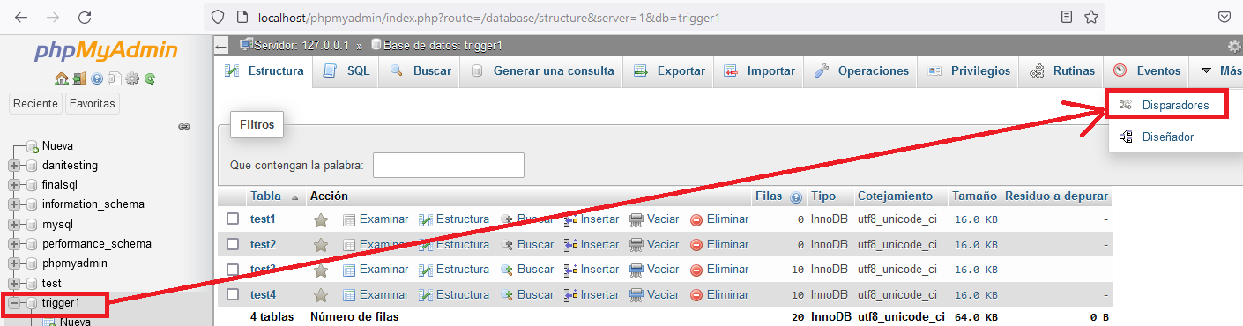
Curso o materia / Módulo / Unidad / Título de la presentación
Trigger – Ejemplo 1 – Paso 3
Creamos un trigger
USE trigger1;
DELIMITER |
CREATE TRIGGER testref BEFORE INSERT ON test1 FOR EACH ROW BEGIN
INSERT INTO test2 SET a2 = NEW.a1;
DELETE FROM test3 WHERE a3 = NEW.a1;
UPDATE test4 SET b4 = b4 + 1 WHERE a4 = NEW.a1;
END
|
DELIMITER ;

Slide 64
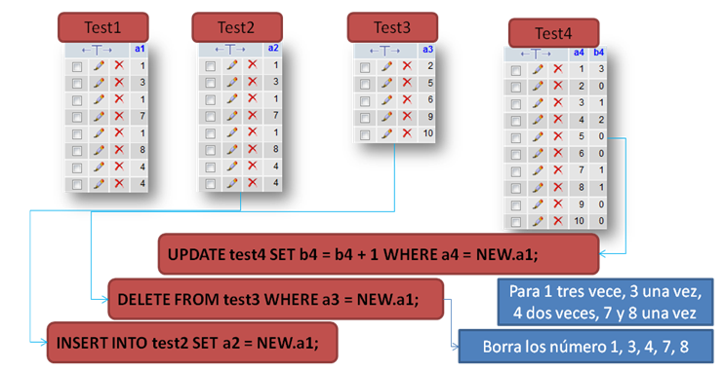
Curso o materia / Módulo / Unidad / Título de la presentación
Trigger – Ejemplo 1 – Paso 4
Ingresamos datos en la tabla 1:
USE trigger1;
INSERT INTO `trigger1`.`test1` (`a1`) VALUES ('1'), ('3'), ('1'), ('7'), ('1'), ('8'), ('4'), ('4');

